Slide 1
Ar ko sākt?
Bieži cilvēki saka:
”...būtu pajautājis mammai,
bet toreiz jau mani tas
neinteresēja...”
Tādēļ sākam ar piederīgo
intervēšanu

Slide 2
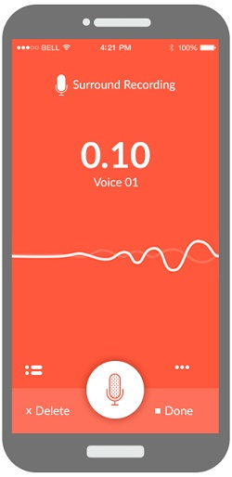
Intervija
Ņemam burtnīcu, rakstāmo,
vecos bilžu albūmus un
diktofonu (ļoti labi noder
Voice Recorder viedajā tālrunī.
Audio datu apjoms mūsdienās nerada
nekādas problēmas. Svarīgi ir vecajos
attēlos redzamo cilvēku vārdi, notikumi,
kur ir notikuši ar viņiem-
jebkurš sīkums var vēlākos pētījumos
izrādīties svarīgs.
Audio failus glabājam mapītē- katalogu
struktūrā, kur atrodas dati par intervējamo
cilvēku.

Slide 3
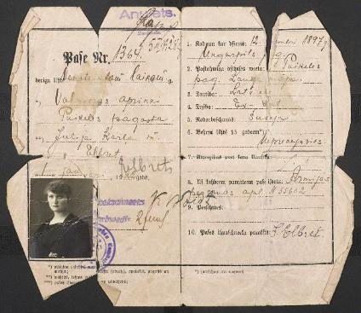
Dokumenti ģimenes arhīvā
Katrā ģimenē mums ir pases, dzimšanas
apliecības, Skolas liecības, īpašuma
dokumenti- viss, kas var norādīt uz to
īpašnieku radniecību, dzīvesvietu,
svarīgiem notikumiem.
Dokumentus vislabāk ir skenēt
krāsainus, izšķirtspējā vismaz 300 dpi,
vai labāk 600.
Atceramies, ka mēs to nedarām
kolekcionēšanas,
bet tajos atrodošās informācijas dēļ,
tādēļ oriģināli var palikt tur kur ir,
mums noder kopijas.
Bieži vien cilvēki nedod apskatei
dokumentus, jo baidās tos pazaudēt.
Mums vajag tikai informāciju.

Slide 4
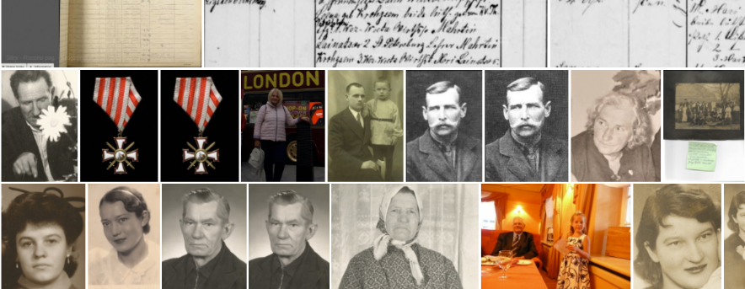
Svarīgi ir arī attāli, līdz
šim nepazīstami radi
Jo vairāk mūsu dzimtas koks plešas, jo lielākas iespējas
mums ir atrast līdz šim neiepazītus radiniekus.
Ir svarīgi iepazīties arī ar tiem, pat, ja viņi ir ļoti tāli.
Tās ir iespējas atrast jaunus dokumentus un fotogrāfijas

Slide 5
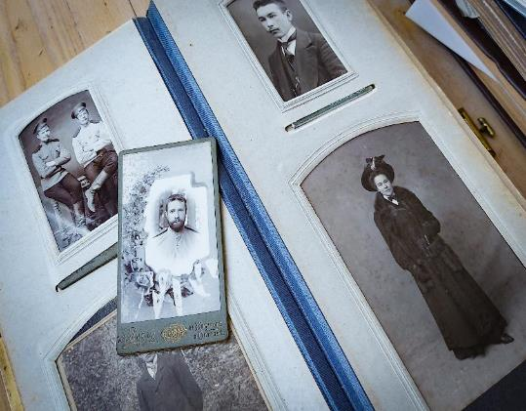
Fotogrāfijas
Fotogrāfijas jāskenē no abām pusēm
dabīgā krāsā. Svarīga ir vinjete, otra puse-
fotodarbnīca, kurā tā izgatavota, vissīkākie
uzraksti un pat defekti. Nekādā gadījumā
nevajag censties tās uzlabot, izkrāsot
vēlāk var nākties to rūgti nožēlot.
Kontaktkopijas uz papīra vismaz 600 dpi;
šaurfilmas kopijas uz papīra vismaz 300 dpi;
šaurfilmas vismaz 1200 dpi;
platfilmas vismaz 1200 dpi.
Faila formāts- labāk tiff, var arī jpg,
izmantojot vismazāko kompresiju.
Var PNG

Slide 6
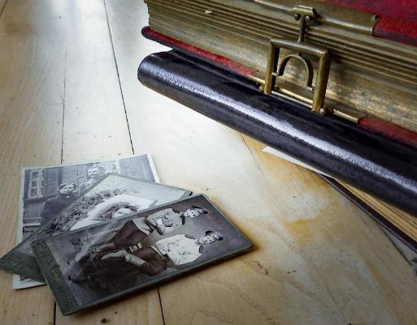
Fotogrāfijas indeksējam
Fotogrāfijas indeksē ar “atslēgvārdiem”-
gadaskaitļiem, tajās ietverto personu vārdiem
vietu un laiku kur tās fotografētas.
Atslēgvārdu pievienošanai izmanto tādas prog-
rammas kā maksas Adobe Lightroom vai ļoti
labu bezmaksas-
FastStone. Indeksētā fotogrāfiju
bāzē ir ļoti ērti meklēt un atlasīt nepieciešamās
bildes.
Atceramies, ka bāzē glabājas oriģināli
(digitālie negatīvi). Ja vēlamies kādu no bildēm
izmantot izdrukai, maketēšanai vai citādi,
taisām kopijas citā mapītē.
Oriģināliem jāglabājas neskartiem.

Slide 7
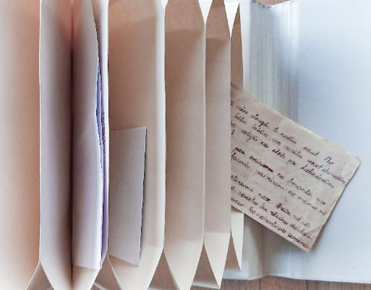
Oriģināli dokumenti
Ja mūsu kolekcijā nonāk oriģināldokumenti
un agrākie īpašnieki no tiem atsakās, glabājam
tos aploksnēs vai speciālās dokumentu
kabatiņās, kuras varam sanumurēt atbilstoši
mūsu digitālā arhīva mapju numuriem.
Standarta izmēra dokumentiem varam
izmantot dokumentu vākus tos iešujot
polietilēna kabatiņās.
Svarīgākais ir iesēja ātri orientēties dokumentos
un rēķināties ar to, ka arhīvs vienmēr ir
jāveido tā, lai tajā ātri varētu orientēties Tavi
pēcnācēji.

Slide 8
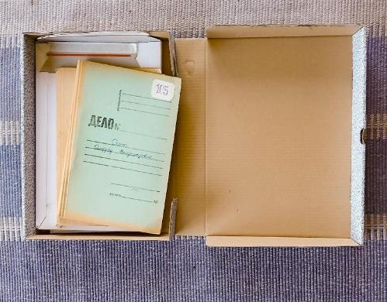
Oriģināli dokumenti
Savukārt dokumentu vākus, aploksnes un
mapes varam glabāt kastēs.
Tāpat saglabājam ar digitālo
arhīvu līdzīgu numerāciju

Slide 9
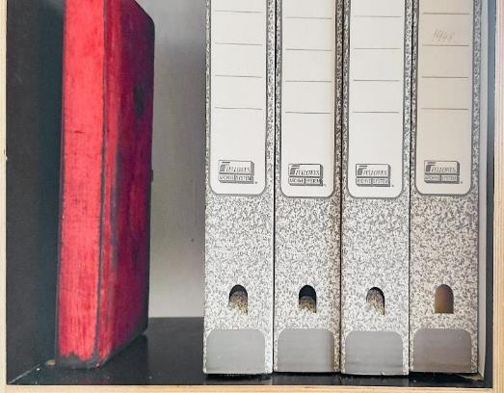
Oriģināli dokumenti
Mapes glabājas plauktā, digitālās kopijas
datorā. Oriģināli nav jāaiztiek, jāloka,
lieki jāburza.
Arī šķirstīšana un meklēšana
datorā ir nesalīdzināmi
ērtāka un ātrāka.
Ir labi, ja no ugunsdrošības viedokļa
oriģināli glabājas nedegošā seifā.

Slide 10
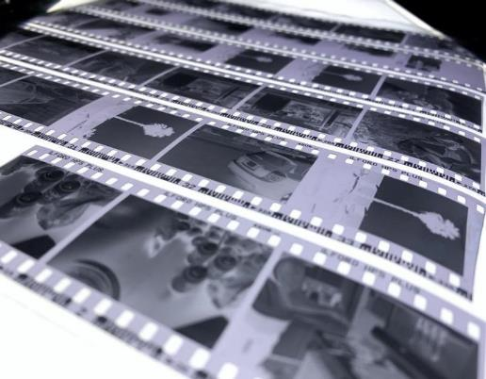
Fotonegatīvi un diapozitīvi
Visas negatīvās filmas liekam aploksnēs
vai rullīšos, kurus numurējam
Diapozitīvu kastītes arī numurējam.

Slide 11
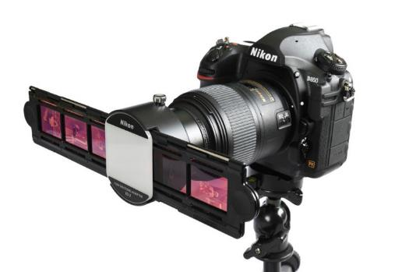
Skenēt vai pārfotografēt
Negatīvus un diapozitīvus jādigitalizē.
Skenēšana ir ļoti lēna un dārga.
Praksē ir pierādījies, ka vidēja izmēra
diapozitīvu un negatīvu arhīvs ir
vairāku tūkstošu kadru lielumā.
Lai šādu arhīvu skenētu mums būtu
jāiegulda ļoti lieli resursi.
Daudz ērtāk ir šādu arhīvu pārfotografēt
saglabājot atbilstošu mapīšu un folderu
numerāciju.
Ir ārkārtīgi grūti meklēt negatīvus filmā.
Ērti ir šķirstīt šī arhīva kopiju datorā.
Datorā to var izdarīt desmitkārt ātrāk.

Slide 12
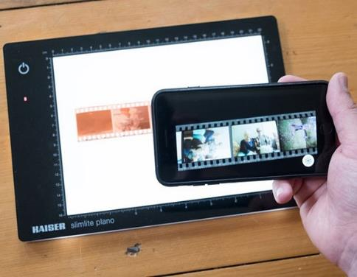
Pārfotografēšana ar viedtelefonu
Pārfotografēšanā var izmantot arī
viedtelefonu. Protams, ka attēla kvalitāte
nebūs tik augsta kā spoguļkamerai
uz statīva ar makroobjektīvu. Tomēr mēs
ļoti ātri varam iegūt viegli šķirstāmu arhīvu.
Ja mums kādreiz ir nepieciešama kāda
augstākas kvalitātes bilde,
mēs to varam skenēt, jo oriģināli
taču mums saglabājas atbilstoša
numura kastītē.

Slide 13
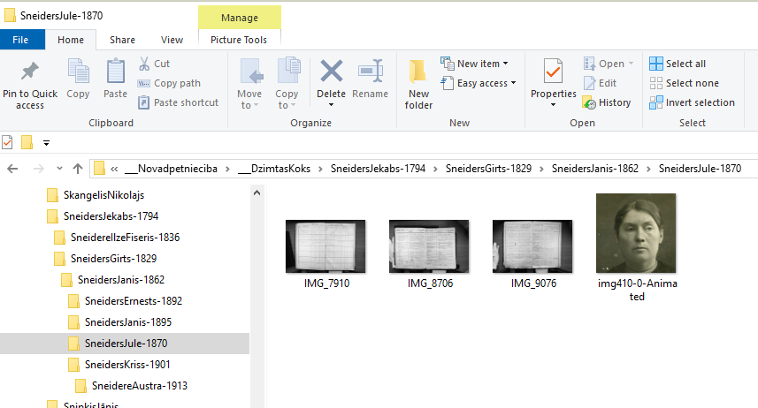
Datorā ir iespēja gan skaņu, gan attēlu, gan
dokumentu failus glabāt strukturētā
pakārtotā mapīšu sistēmā.
Sevi ļoti labi pierādījusi metode, kur Tēva
mapītē liekam bērnu un sievas mapīti.
Tiklīdz kādu meitu izdod pie vīra viņas
mapīti pārvieto pie vīra
Failu glabāšana datorā

Slide 14
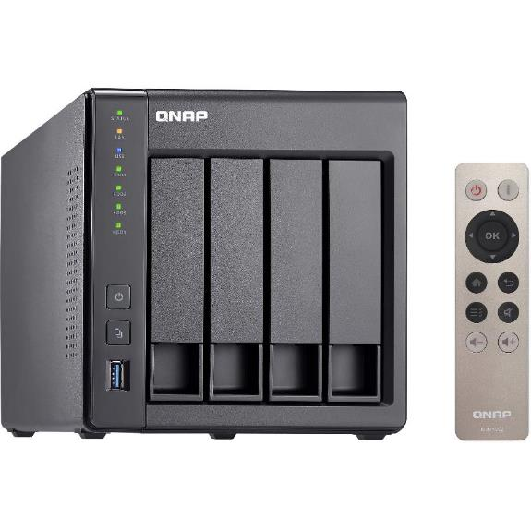
Rezerves kopiju nodrošināšana
Tāpat kā svarīgus ģimenes
dokumentus jāglabā seifā, arī digitāls
arhīvs ir jāglabā vismaz divās kopijās.
Sevi ļoti labi ir pierādījīs mājas failu
serveris. Tomēr, ja tas šķiet pārāk
dārgs risinājums, tad digitālo arhīvu
ir obligāti jāsaglabā vismaz zibatmiņā.
Atmiņas iekārtas šobrīd nav dārgas.
Dārgs ir laiks un enerģija, lai šos datus
savāktu.

Slide 15
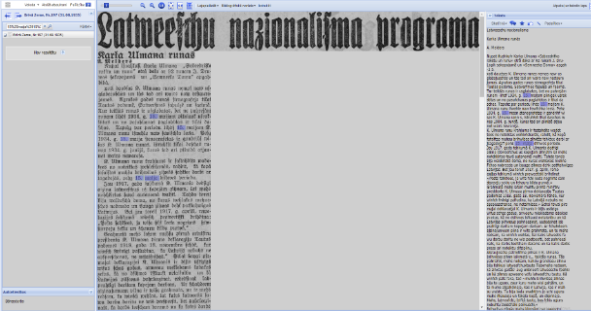
Publiskos avotos atrastā
informācija
Vēlams arī publiskos serveros atrasto
informāciju par dzimtu ir glabāt
lokāli uz sava datora savā arhīvā,
jo nepārtraukti mainās dažādi likumi
un regulas par datu privātumu un
autortiesību ierobežojumi.
Kas šodien tīmeklī ir brīvi pieejams
var rīt būt aizvērts.

Slide 16
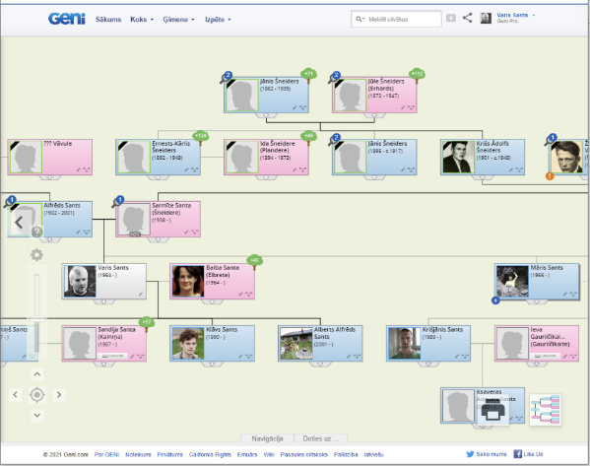
Datu glabāšana dzimtas koka
veidošanas tīmekļa servisos
Arī populārie ģenealoģijas tīmekļa
servisi piedāvā saglabāt dokumentus
un citu informāciju, tomēr pat ja tā
ir maksas iespēja, mēs nevaram būt
droši vai šis serviss tiks saglabāts
vienmēr. Tādēļ svarīgu informāciju ir
daudz drošāk saglabāt savā arhīvā
lokāli.

Slide 17
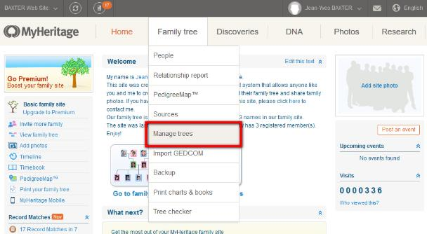
Datu drošība dzimtas koka
veidošanas tīmekļa servisos
Pat ja tīmekļa dzimtas koku
veidošanas programmās
mēs maksājam par datu arhīvu
uzturēšanu, ir svarīgi, ja laiku
pa laikam mēs savu veidotā
koka arhīvu saglabāja datorā.
To, lai mēs varētu saglabāt
informāciju standarta
formātā mums ļauj iespēja
eksportēt informāciju GEDCOM
failā.
Pat ja kāds no servisiem pārstāj
eksistēt šis datu formāts ir kā
standarts, lai uzsāktu koka
veidošanu kādā citā servisā

Slide 18
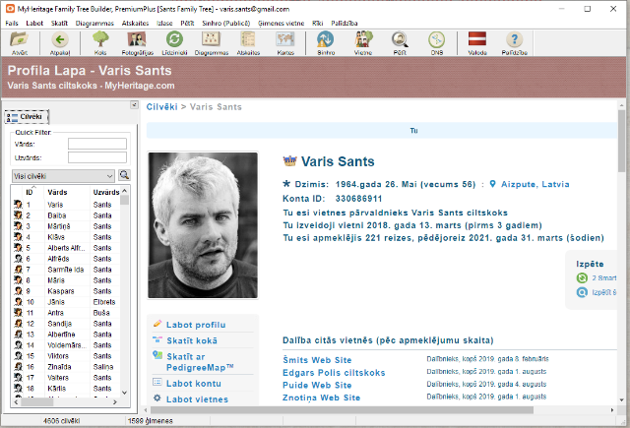
Modernie ciltskoka
veidošanas rīki
Ciltskoks mūsdienu programmās
nav jāveido, tas zīmējas pats,
arī datu meklēšana un pārbaude
datu bāzēs ir automatizēta.
Veidojas maldīgs iespaids par tādu
stabilu drošu un ērtu sistēmu,
kurā viss izveidotais būs mūžīgs,
tomēr cik viegli digitālāli rīki ļauj
strādāt, tikpat nedroši tie ir.
Jārūpējas par datu drošību un
kopijām

